Slide 1
2023 YILI
YÖNETİMİN GÖZDEN GEÇİRME TOPLANTISI
(YGG)
AĞIZ VE DİŞ SAĞLIĞI UYGULAMA VE ARAŞTIRMA MERKEZİ (ADSUAM)

Slide 2
MİSYON-VİZYON-POLİTİKA
BİRİMİN MİSYONU
Misyonumuz, ulusal ve uluslararası gelişmeleri takip ederek, kendimizi sürekli yenileyerek ve hastalarımızın, öğrencilerimizin ve çalışanlarımızın ihtiyaç ve beklentilerini göz önünde bulundurarak modern bilimin ve teknolojik gelişmelerin ışığında kaliteli bir hizmet sunmaktır.
BİRİMİN VİZYONU
Vizyonumuz, en ileri teknolojiyi kullanarak uluslararası düzeyde bilimsel araştırma, eğitim ve tedaviler sunan kaliteli, verimli, güvenilir bir sağlık kurumu olmaktır.
ÇALIŞMA POLİTİKASI
Sağlıkta Hizmet Kalite Standartları çerçevesinde, eğitimli ve konusunda uzman personel ile zamanında, güvenilir ve izlenebilir teşhis, tedavi hizmetleri sunmak, hasta ve çalışan memnuniyetini sağlamak ve sürekli gelişen bir kalite yönetim sistemi oluşturmaktadır

Slide 3
SWOT (GZFT) ANALİZİ
GÜÇLÜ YÖNLER | ZAYIF YÖNLER | FIRSATLAR | TEHDİTLER
G1-Sağlık hizmetlerinde tüm diş tedavileri alanında hizmet vermesi | Z1-Sağlık hizmet sunumunda kamunun kapasite olarak üstünlüğü | F1-Hastanın şikayetine yönelik tedavi bazlı hizmet sunumu ve koruyucu diş hekimliği uygulamaları | T1-Tıbbi hizmet, teknoloji ve malzeme fiyatlarının, dolayısıyla maliyetin sürekli artması ve finansmanı güçleştirmesi.
G2-Sağlık turizmi yetki belgesinin bulunması | Z2-Merkezin bulunduğu binanın mimari yapısı sebebiyle fiziki koşullarda iyileştirmeye gidilememesi | F2-Sağlık turizmi açısından ekonomik kazanım (ülkeye döviz girdisi) | T2-Toplumun sağlık bilincinde yetersizliğin devam etmesi
G3-Antalya’nın merkezinde olması sebebiyle kolay ulaşılabilir olması |  | F3-Vakıf üniversitesine bağlı Antalya'daki tek Ağız ve Diş Sağlığı Uygulama ve Araştırma Merkezi olması | T3-Antalya'nın nüfusa oranla çok sayıda Ağız ve Diş Sağlığı hizmeti veren kuruluşun olması
G4-Kalite Standartlarına uygun hizmet verilmesi |  |  | T4-Sağlık sektöründen olmayan sermayedar kişilerin diş kliniği işletmesi
G5-Nitelikli, uzman ve akademik kadronun |  |  | T5-Tedarikçiler (İlaç teslim tarihlerinde gecikmeler)
G6-Gerekli donanım ve altyapıya sahip olması
G7-Yeniliğe ve gelişmeye açık olunması

Slide 4
PAYDAŞ BEKLENTİLERİ
PAYDAŞ ADI | PAYDAŞ OLMA NEDENİ | PAYDAŞ BEKLENTİSİ
Rektörlük | Üst Yönetim | Etkili ve verimli hizmet sunma
ABU İdari personel | Bilgi ve Görev Paylaşımı | İşin paylaşımı, zaman planlaması, kurumsal yapı
Hasta ve Hasta Yakınları | Tedavi Hizmetleri | Profesyonel tutum ve hizmet beklentisi
ADSUA Merkezi Akademik Personel | Merkez çalışmalarının etkili bir şekilde gerçekleştirilebilmesi | Hastalara daha iyi tedavi sunmak
ADSUA Merkezi İdari Personel | Merkez çalışmalarının etkili bir şekilde gerçekleştirilebilmesi | Uyumlu çalışma
Sağlık Bakanlığı | Mevzuat/Hizmet | İlgili yasa ve mevzuatlara uygun hizmet verilmesi
Antalya İl Sağlık Müdürlüğü | Mevzuat/Hizmet | İlgili yasa ve mevzuatlara uygun hizmet verilmesi
ABÜ Diş Hekimliği Fakültesi | Eğitim | Öğrencilere staj imkanı sunmak
ABÜ Kalite Koordinatörlüğü | Bilgi ve Görev Paylaşımı | İşin paylaşımı, zaman planlaması, kalite kurallarına uyum, etkili iletişim
ABÜ Sağlık Hizmetleri Meslek Yüksekokulu | Eğitim | Öğrencilere staj imkanı sunmak
Yazılımlar | HBYS Programları | HBYS programlarının işlerliği
YÖK | Mevzuat ve Sorumluluk | Hatasız Denetim Süreci, Kurum İçi İyileştirme
Yükseköğretim Kalite Kurulu | ABÜ İç Kalite Güvence Sisteminin oluşturulması ve ABÜ iç kalite güvencesinin artırılması | Kurumsal Dış Değerlendirme ve Kurumsal Akreditasyon süreçlerinde işbirliği
Denetleyici Kurum | Mevzuat ve Sorumluluk | Hatasız Denetim Süreci, Kurum İçi İyileştirme
Kayyum | Bilgi ve Görev Paylaşımı | İşin paylaşımı, avm kurallarına uyum, etkili iletişim
MarkAntalya AVM | Bilgi ve Görev Paylaşımı | İşin paylaşımı, avm kurallarına uyum, etkili iletişim

Slide 5
MEVCUT KAYNAKLAR ve İHTİYAÇLAR
(FİZİKİ, MALZEME, TEÇHİZAT, EKİPMAN vb.)
KAYNAK ADI | BİRİMİ | MEVCUT | İHTİYAÇ | İHTİYAÇ NEDENİ
Alan Geçiş Kapıları | Sterilizasyon | 0 | 4 kapı | Sterilizasyon Fiziki Koşulları sağlanabilmesi için alan aralarında kapı olması gerekmektedir.
Telefon | 8.Kat banko | 0 | 2 | Hastalarla iletişim
Barkod Cihazı | 8.Kat banko | 1 | 1
Yazıcı | 8.Kat banko ve hekim odası | 0 | 2
Periapikal Röntgen Cihazı | 9.Kat | 0 | 1 | Röntgen Çekimi

Slide 6
MEVCUT KAYNAKLAR ve İHTİYAÇLAR
(TEKNOLOJİK, YAZILIM, DONANIM vb.)
KAYNAK ADI | BİRİMİ | MEVCUT | İHTİYAÇ | İHTİYAÇ NEDENİ
TRTEK HBYS | ADSUAM | 1 | 0

Slide 7
MEVCUT KAYNAKLAR ve İHTİYAÇLAR
(İŞ GÜCÜ-İNSAN KAYNAĞI)
KAYNAK ADI | BİRİMİ | MEVCUT | İHTİYAÇ | İHTİYAÇ NEDENİ
Depo-Arşiv Sorumlusu | Depo | 0 | 1 | Geçici olarak depoya ADS Teknikeri bakmaktadır
Kalite Personeli | Kalite Birimi | 1 | 1 | Sağlık alanında kalitenin çok detaylı olması
Banko Personeli 9.kat | Banko | 1 | 1 | Banko Personeli 9.kat
Banko Personeli 8.kat | Banko | 0 | 2 | Banko Personeli 8.kat
Ağız ve Diş Sağlığı Teknikeri | 8.Kat | 0 | 5
Biyomedikal Teknikeri | 8. ve 9.kat | 0 | 1
Sterilizasyon Personeli | 8.kat | 1 | 1

Slide 8
SKORU YÜKSEK OLAN ve AKSİYON GEREKTİREN RİSKLER
Riskin Tanımı : | Kesici-delici alet ile yaralanma
Termin Tarihi : | 28.02.2023
Sorumlu Birim : | Eğitim Komitesi / Enfeksiyon Kontrol Komitesi
Önleyici Faaliyet : | Personele her yıl "Kesici Delici Alet Yaralanmaları, Kişisel Koruyucu Ekipman (KKE)" eğitimi verilmekte ve her personele KKE temin edilmektedir.

Slide 9
SKORU YÜKSEK OLAN ve AKSİYON GEREKTİREN RİSKLER
Riskin Tanımı : | İlaç, solüsyon, kit sıçramalarına maruz kalınması
Termin Tarihi : | 31.03.2023
Sorumlu Birim : | Eğitim Komitesi / Enfeksiyon Kontrol Komitesi
Önleyici Faaliyet : | Personele her yıl "Kişisel Koruyucu Ekipman (KKE)" eğitimi verilmekte ve her personele KKE temin edilmektedir.

Slide 10
SKORU YÜKSEK OLAN ve AKSİYON GEREKTİREN RİSKLER
Riskin Tanımı : | Tıbbi atıklar ile temas
Termin Tarihi : | 31.05.2023
Sorumlu Birim : | Eğitim Komitesi / Enfeksiyon Kontrol Komitesi
Önleyici Faaliyet : | Personele "Atık Ayrıştırma" eğitimi verilmektedir.

Slide 11
PAYDAŞ GERİBİLDİRİMLERİ
(ANKET ANALİZLERİ)
2023 HASTA MEMNUNİYET ANKETLERİ
OCAK | 99%
ŞUBAT | 97%
MART | 98%
NİSAN | 99%
MAYIS | 99%
HAZİRAN | 98%
TEMMUZ | 98%
AĞUSTOS | 98%
EYLÜL | 97%
EKİM | 96%
KASIM | 98%
ARALIK | 100%
2023 ÇALIŞAN MEMNUNİYET ANKETLERİ
ARALIK | 91%

Slide 15
PAYDAŞ GERİBİLDİRİMLERİ
(HAYATA GEÇİRİLEN ÖNERİLER ve AKSİYON ALINAN ŞİKAYETLER)
KONUSU | ÇÖZÜM | SONUÇ
Öneri ve Şikayet alınmamıştır.

Slide 16
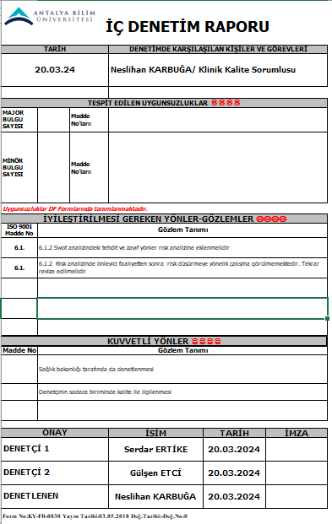
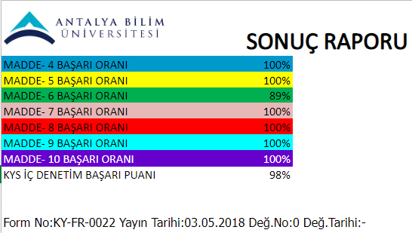
İÇ DENETİM SONUCUNA DAYALI ÖZ DEĞERLENDİRME ve GÖRÜŞLERİNİZ

Slide 17
DÜZELTİCİ-ÖNLEYİCİ FAALİYETLER
Bulgu (DF) Tanımı :
Termin Tarihi :
Yapılan Geçici Faaliyet :
Yapılan Kalıcı Faaliyet :
İÇ DENETİMDE AÇILAN DÜZELTİCİ-FAALİYET BULUNMAMAKTADIR.

Slide 18
FARKLI ve İYİ UYGULAMA ÖRNEKLERİ
EĞİTİM-ÖĞRETİM ALANINDA
- Eğitim-Öğretim alanı ADSUAM için değerlendirme dışı tutulmuştur.

Slide 19
FARKLI VE İYİ UYGULAMA ÖRNEKLERİ
ARAŞTIRMA-GELİŞTİRME ALANINDA
Uluslararası Katılım Sağlanan Proje;
26th Bass Congress «Current trends and advances in dentistry»
ÇALIŞMALAR;
Dental Materyallerde Gözeneklilik ve Ölçüm Yöntemleri (2022). [In: Sağlık & Bilim 2022: Odontoloji.] Efe Akademik yayınları. Sayfa:129.
Diş Hekimliğinde Robotik, Mikrorobotik Araçlar ve İnsansı Robotlar (2022). [In: Güncel Protetik Tedavi Çalışmaları III.] Akademisyen yayınevi; Bölüm 2. Sayfa:11
CAD/CAM ve Bis-Akril Yapılı Geçici Rezinlerin Renk Stabilitesine, Covid-19 Pandemisinde Tüketim Sıklığı Artan Bağışıklık Kuvvetlendirici Gıda Takviyelerinin
Farklı Yapıdaki Estetik Dental Restoratif Materyallerin Renk Değişimlerine, Covid-19 Pandemisinde Tedaviyi Destekleyici Olarak Kullanılan Sambucus Nigra’lı Bir İçeceğin, Ev Tipi Beyazlatmanın ve Farklı Parlatma Yöntemlerinin Etkisi

Slide 20
FARKLI VE İYİ UYGULAMA ÖRNEKLERİ
GİRİŞİMCİLİK ALANINDA
İlgili kurum ve kuruluşlar ile ortak çalışmalara yönelik protokol;
-> 15.08.2023 ASALYA TURİZM SEYAHAT ACENTASI SAĞLIK HİZMET SÖZLEŞMESİ
-> 16.08.2023 DEVATION TO HEALTH LIMITED SAĞLIK HİZMET SÖZLEŞMESİ
-> 20.09.2023 ANTİAD HİZMET SÖZLEŞMESİ
-> 21.09.2023 POİNT HOLİDAY TURİZM TİCARET SAĞLIK HİZMET SÖZLEŞMESİ
-> 02.10.2023 ANTALYA ŞELALE ÖZEL SAĞLIK SÖZLEŞME (TERMESSOS HASTANESİ)
-> 13.09.2023 BHM OTELCİLİK
-> 22.09.2023 EVERYOUNG SAĞLIK TURİZMİ TİCARET A.Ş
-> 08.11.2023 SAĞLIK-SEN ANTALTA ŞUBESİ
-> 01.09.2023 TRTEK HBYS PROGRAMI
-> 13.09.2023 İLAB LABORATUVAR SÖZLEŞMESİ
-> 11.10.2023 FM DENTAL LABORATUVAR SÖZLEŞMESİ
-> 11.10.2023 SAHİL DİŞ LABORATUVAR SÖZLEŞMESİ

Slide 21
FARKLI VE İYİ UYGULAMA ÖRNEKLERİ
TOPLUMSAL KATKI ALANINDA
1. 17.03.2023 – “Toplumun Diş Sağlığı İle İlgili Farkındalık ve Bilgi Düzeyinin Artırılması” konulu “Lise öğrencileri için diş sağlığı ile ilgili farkındalık ve bilgi düzeyinin artırılması ve diş hekimliği” ile ilgili sosyal sorumluluk projesi için Mustafa Kemal Okulları lise öğrencilerine sunum yapılmıştır.
2. 09.11.2023 - “İlköğretim Çağı Çocuklarının Ağız-Diş Sağlığı Konusundaki Bilgi ve Farkındalıklarının Arttırılması” başlıklı sosyal sorumluluk projesinin ilk adımında, Cumhuriyetimizin 100. Yılında Cumhuriyetimizle yaşıt “Cumhuriyet İlköğretim Okulu” 7-9 yaş grubu öğrencilerine ağız diş sağlığı hakkında bilgilendirme yapılmıştır. Soru cevap oturumu ile kapanışı yapılarak, bilgilendirme oturumu sonrasında öğrencilere broşür ve diş fırçası-macun içeren ağız hijyen setleri verilmiştir.

Slide 22
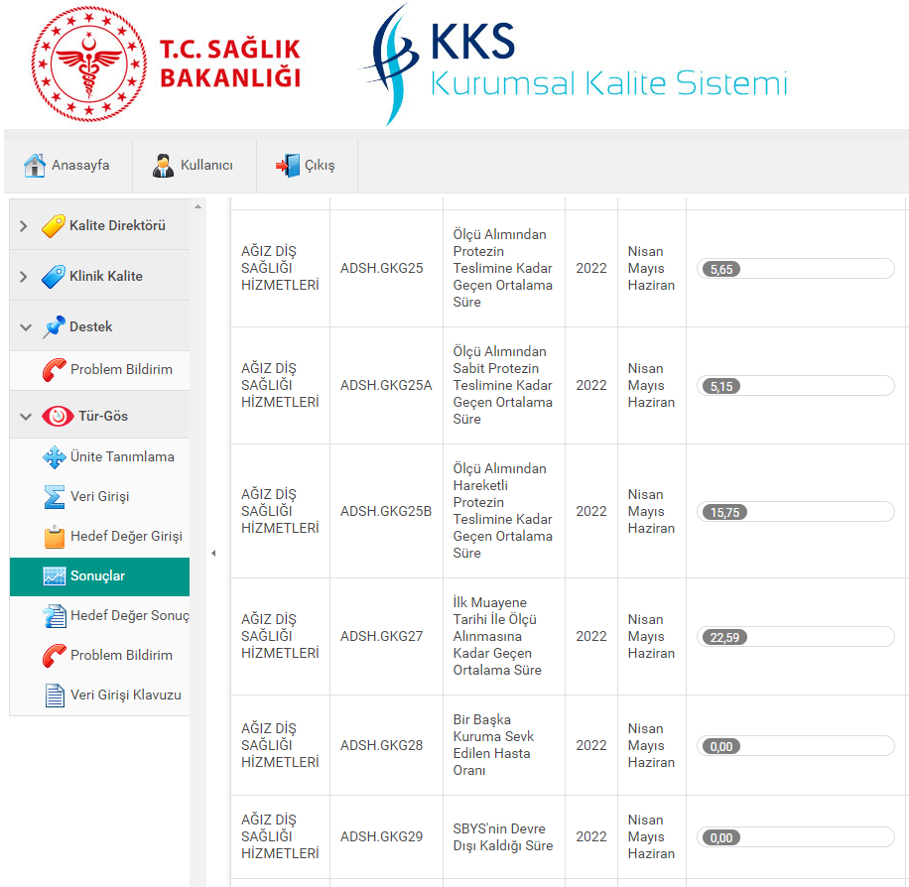
FARKLI VE İYİ UYGULAMA ÖRNEKLERİ
KURUMSALLAŞMA ALANINDA
Sağlık Bakanlığı tarafından yayınlanan Gösterge Yönetim Rehberi doğrultusunda 51 ana gösterge, 68 alt gösterge olmak üzere toplam 119 gösterge takip edilmektedir.

Slide 23
SÜREKLİ İYİLEŞTİRME ÖNERİLERİ
Kalite süreçlerinin düzenli takip edilmesi ve tüm personelin kalite çalışmalarına dahil edilmesi,
Kalite sürecinin yeni yayınlanan ADSH (4.0) rehberine uygun adapte edilmesi,
Kalite sürecinde kağıtsız ortamın benimsenmesi. (Dijitalleşme)

Slide 24
TEŞEKKÜRLER..

